Slide 1
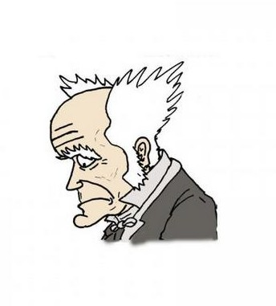
Arthur Schopenhauer

Slide 2


Slide 3
Jen v Londýně je 80 000 prostitutek, a co jsou, když ne krvavé oběti na oltáři monogamie. (AS)

Slide 4
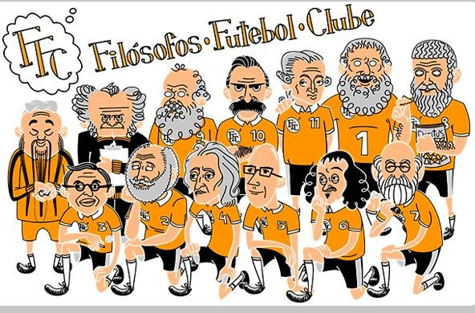
Mezi nejvýznamějšími
https://www.behance.net/gallery/15315055/Philosophers-Football-Club?tracking_source=search_projects_recommended%7Cschopenhauer

Slide 5
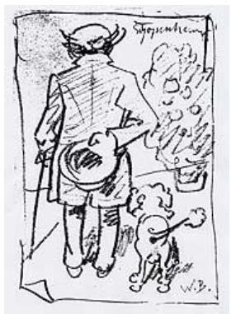
Život a prostředí
1788-1860
Z bohaté obchodnické rodiny v
Gdaňsku
S otcem procestoval Evropu pod podmínkou, že bude studovat obchod
Matka známá spisovatelka (romantismus)
vůdkyně salónů (Goethe častým hostem)
https://chateaustyle.me/tag/peanuts/

Slide 6

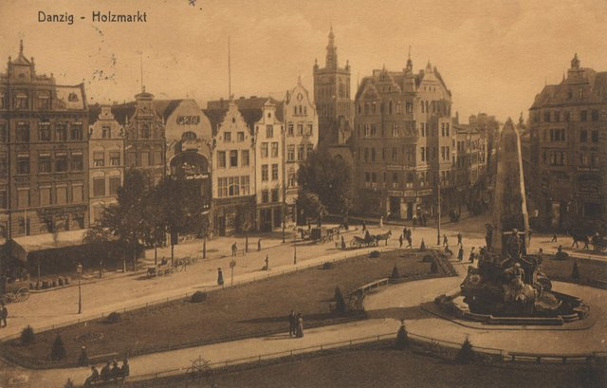
Gdańsk
https://steemit.com/dlive/@varia/db89d1a4-57db-11e8-8263-0242ac110002

Slide 7
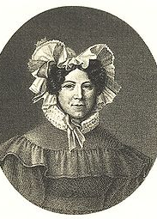
Johanna Schopenhauer
Jednou z prvních známých autorek, které si vydělávaly na živobytí psaním
Peníze však pravděpodobně stačily pouze na poměrně skromný životní styl
Její romány velmi odrážejí její pocity v jejím minulém tyranském manželství.
Typická hrdinka - tragicky ztratí svou pravou lásku a poté se z nepochopitelných důvodů vyrovná s neuspokojivým manželstvím
Nemá děti, protože vztah matka-dítě nehraje v hlavním tématu její práce roli
Obrázek: https://de.wikipedia.org/wiki/Johanna_Schopenhauer

Slide 8
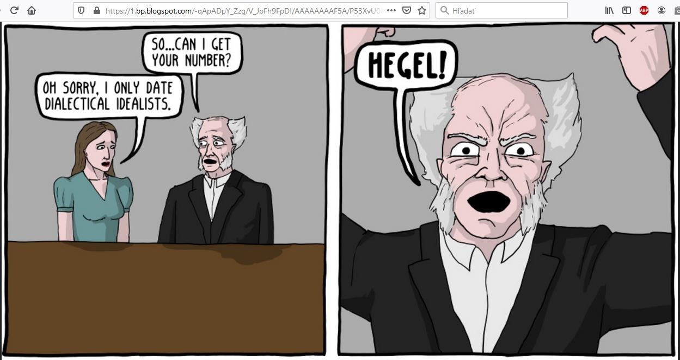

Slide 9
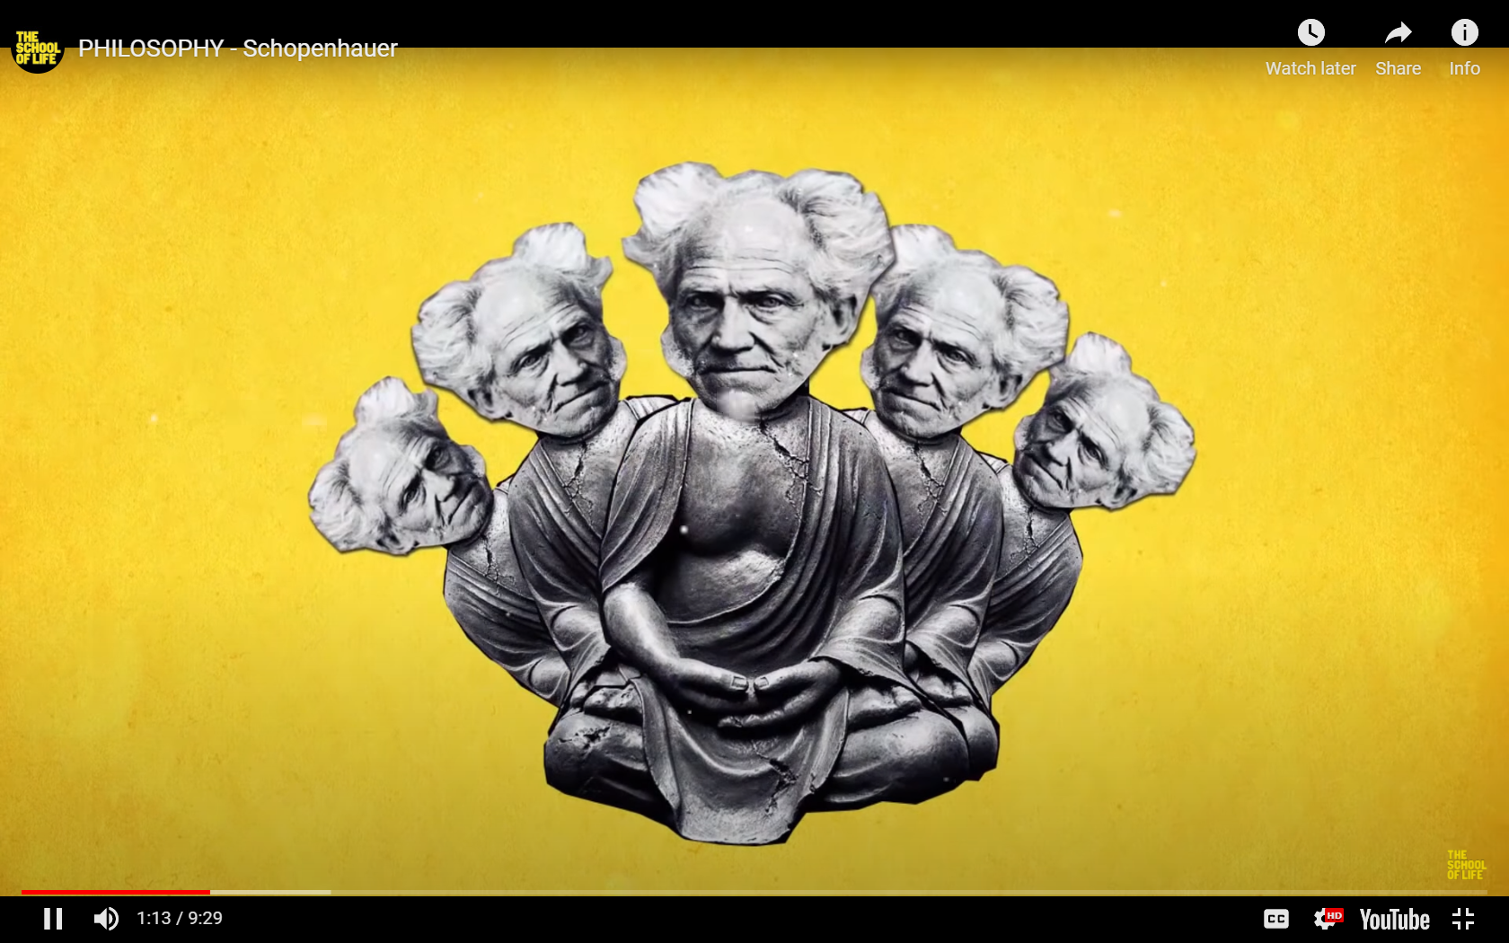

Slide 10
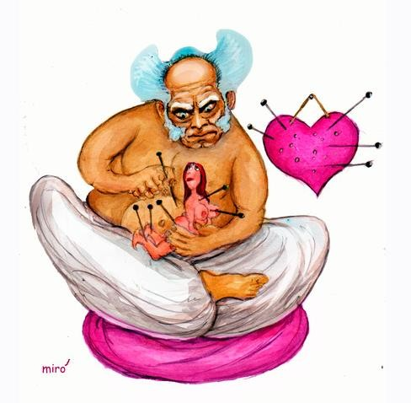
https://www.toonpool.com/cartoons/A.SChopenhauer_236230

Slide 11
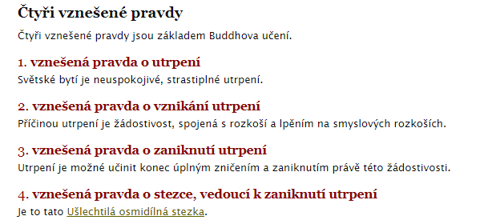
http://www.buddhismus.cz/ctyri-vznesene-pravdy.html
Notes:
http://www.buddhismus.cz/ctyri-vznesene-pravdy.html

Slide 12
A. Schopenhauer - odraz idealismu a deontologie Kanta
Reakcí na Kanta (transcendentní idealismus) podobně jako Schiller (krásná duše) a Fichte (objektivní idealismus, deontologismus), Hegel (absolutní idealismus)
Povaha světa je bytostně ideální
Svět je jen naší představou (produkuje "já" - mysl)
Schopenhauer (voluntaristickou-idealistické dopracování, zdrojem nejen Kant ale i Platón a Upanišady)

Slide 13
Dílo
Svět jako vůle a představa (1818)
O vůli a přírodě (1836)
Životní moudrost

Slide 14


Slide 15

Filozofie - světovým okem
Oko, které vidí, ale nejedná!
Nástrojem poznávání – intuice
Logika není k ničemu
Důvody nikdy nezmohou vůli (Rádl)
Rozum jest jen služebníkem vůle
Podstata světa je iracionální
Vědec není schopen pochopit - jen umělec
https://pixabay.com/photos/eye-earth-world-recognize-globe-2585024/

Slide 16

Vůle
Vlastní kořen světa
Podstata tíhy (tíže), magnetismu, afinity
Síla ženoucí k rozmnožování rostliny, zvířata, lidi
Zdroj vášní a pudů
Zdroj uměleckých projevů
https://www.openculture.com/2017/03/an-animated-introduction-to-arthur-schopenhauer.html

Slide 17

Eros
Příčinou válek i cílem míru
Základem vážného i žertu
Klíč všech narážek a náznaků
Eros je stvořitelem světa
→ uctívání fallus(u) – u Indů, Řeků

Slide 18
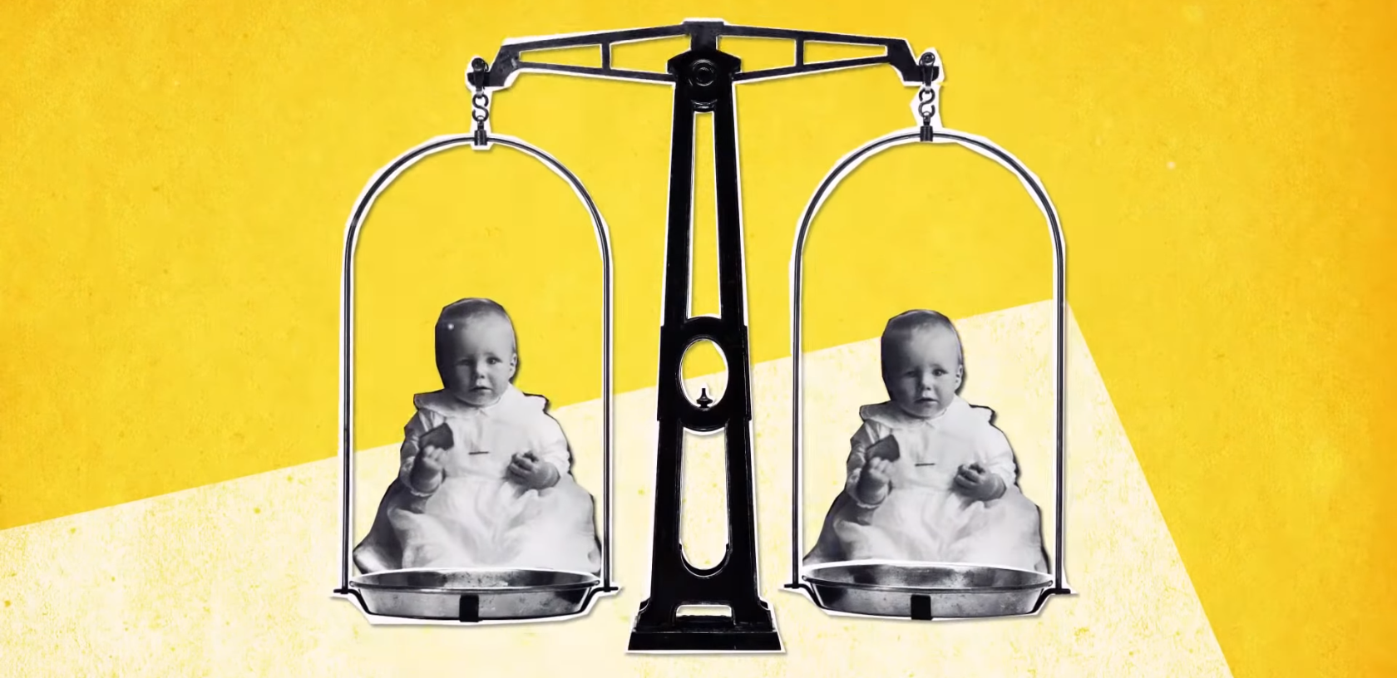
Jak vybíráme partnera? Proč se zamilujeme a jak?
https://www.openculture.com/2017/03/an-animated-introduction-to-arthur-schopenhauer.html

Slide 19

Při dlouhodobém ne-optimalizovaném výběru – problém lidstva

Slide 20

Život umíráním?
Podvědomá - "jako jádro zemské"
→ život se uskutečňuje pod povrchem
→ individuální život zdáním
Existuje jen jednotná vůle (zvířata, rostliny,
člověk)
Život je neustálým umíráním (koloběhem)
Člověk, tělo - nástroj?
Sociobiologie? geny

Slide 21
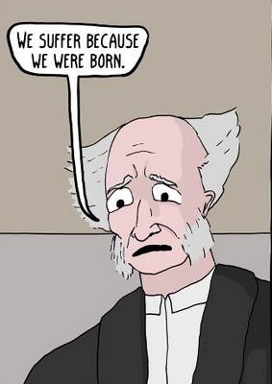
Pesimismus
Vůle - temná, slepá, bez cíle a důvodu
prázdná vůle → pesimismus
Svět nemá smysl
Život jen utrpením, bolesti, bludištěm živých sil
http://searchingforlaugh.blogspot.com/2016/02/when-buddha-schopenhauer-nietzsche-met.html

Slide 22

Ale! Text o štěstí
Veselosti máme vždy otevřít dveře, neboť nikdy nepřichází nevhod
Jenom ona je ryzí mincí štěstí
Všechno ostatní – pouhá bankovka!
Jenom veselost nás činí šťastnými přímo v přítomnosti
snažme se udržet si hlavně dokonalé zdraví, jehož květem je veselost (raději zdravým chudákem, než nemocným králem)
Vyhnout se všem výstřelkům a výstřednostem
Prudkým a nepříjemným hnutím mysli
Aristoteles: život závisí v pohybu – tak ho dělejme!

Slide 23
Štěstí a cizí mínění
jen naše zásluha, vnější prameny štěstí nejisté, pomíjející, náhodné – kdykoliv se může zastavit
Proto záleží nejvíc na tom, co máme v sobě – to vydrží nejdéle
Není dobře být otrokem mínění jiných – nejdůležitější, čím jsme ve svých očích – odpověď na otázku „co, kdo je a co má“
Vše je jen ve vědomí
Cizí mínění nás dělá nešťastnými –dáváme cizím příliš cti (a moci?)
Štěstí závisí v duševním klidu a spokojenosti – prospívá omezení mínění jiných
Když tato všeobecná pošetilost přestane – lidí budou šťastní, veselí a díky tomu budou pomáhat jiným…

Slide 24
Otázka vůle
v centru pozornosti - vztah vůle a svobody
Svoboda je nepřítomnost jakékoliv překážky (negativní vymezení jako Kant)
Svoboda fyzická, intelektuální, morální
Nereflektování překážky není důkazem svobody a vůle
Každé naše rozhodování je determinováno vnější překážkou - determinismus

Slide 25
Neplatí: poznám → chci
Platí: poznávám, co chci (chci → poznávám)
Je 18. hodin, mám po práci, co chci dělat? Vrátím se domů k žene…
(Dva základní problémy etiky)

Slide 26

Skutečné kořeny morálnosti
při poodstoupení od ideálních (a domnělých) konstruktů
→ začít se zkoumáním reálných motivů lidského konání
(Pseudo-autonomnost Kantovy morality)

Slide 27
Egoismus a touha po blaženosti
Hlavní a základní pohnutkou každého řízení
Egoismus - vůle být a zachovat se
→ žádostivost, nestřídmost, lakomství, smilstvo
Amorální egoismus → amorální motivy (animální motiv řízení v celé organické přírodě)
Antimorálne motivy (neanimálne): zloba, závist, nenávist, nevraživost, krutost, aj.

Slide 28
Morální ctnosti
To co omezuje amorální a antimorální (animální a zlobu)
Proti egoismu (zaměření na sebe) - spravedlnost Proti zlobě (destrukci) - láska k druhým
Odkud bereme 2 ctnosti? Ze soucitu

Slide 29
Soucit
Nepopiratelná skutečnost lidského vědomí - leží v základu lidské existence
Kořeny:
v sebecitu
ve schopnosti uplatnit sebecit na druhých (cítit spolu s druhými)
jsme součástí téže objektivní vůle → jsme si rovni
Soucitící vzhlíží k sobě v jiné bytosti (vidí vlastní utrpení)
Minimální soucit - krutost
Maximální - lidskost a citlivost

Slide 30
Dvě podoby soucitu
Negativní působnost soucitu - neubližovat druhým (nezhoršovat jejich stav)
Pozitivní působnost soucitu - zlepšování stavu ostatním - pomoc
Identita světové vůle obsažena ve všech individuích
Umožňuje nahlížet na blaho jiných
→ radost z blaha → motivace starat se i o jiných než jen o sebe

Slide 31
Tá stejná vůle
Neomezuje se na druh člověka
→ soucit i s všemi živými bytostmi a přírodou
Kritika křesťanství a novověkou filozofii za
nevšímavost vůči přírodě
Jedna z prvních ekologických etik

Slide 32
Utrpení
Objektivizace vůle nelze uskutečnit v jednotlivci
→ nedokonalost
→ žádné uspokojení není trvalé
→ všechen život je hlavně utrpení

Slide 33
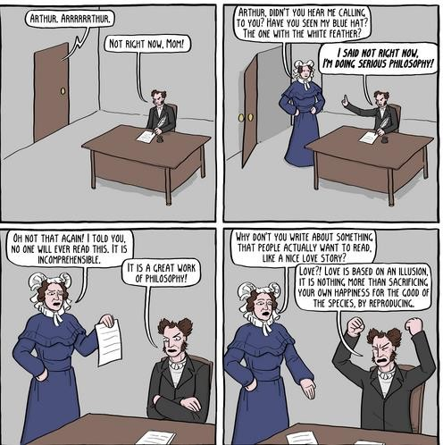
https://existentialcomics.com/philosopher/Arthur_Schopenhauer

Slide 34
Sebevražda?
Emanuel Rádl: Schopenhauer filozof
sebevraždy
Ukončení koloběhu života – východisko
Vlastní rozhodnutí
Paradox: nesmyslný čin při nesmyslném životě
Potvrzení vítězství vůle

Slide 35
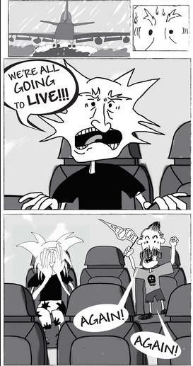

https://i.redd.it/pf73qbmqo2l11.jpg

Slide 36
Estetická a jiná spása
Hlavní snahou - eliminace utrpení (avšak narůstající vědomí o vůli - nárůst utrpení)
Uměním - únik z vědomí o utrpení (hlavně přes hudbu)
  Požadavky umění: vzdát se sebe, zapomenout na své starosti a splynout s předmětem umění)
Askeze - (cesta svatosti) - otupit a popřít vůli k životu
(pudy)
  Odpoutat se od sebe a tužeb (nirvána)
Přitakáním životu - poznání života takového jaký je, vyrovnání se s bídou a utrpením života, snášení
Soucit s jinými

Slide 37
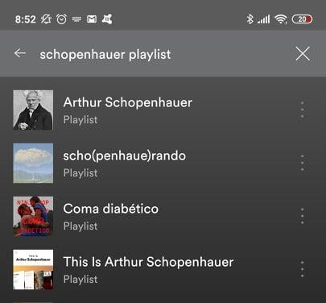

Slide 38
Popřetí individuální vůle
Neuznat svět
Neuznat domnělé hodnoty
Odvrácení sa od světa, zapomnění
→ nihilismus?

Slide 39
Závěr
Preferování citu jako u Rousseaua a romantiků
(Herder, Goethe, Schiller)
Rozum pouze stupněm v hierarchii objektivizaci vůle
vnášení východních náboženství do Fie
Epikurós: význam přátel
Stoikové: askeze, umrtvení
Platon, Kant: dva světy, my v tom nepravém
Freud: chtíč ovláda všechno
Jung: kolektivní nevědomí

Slide 40
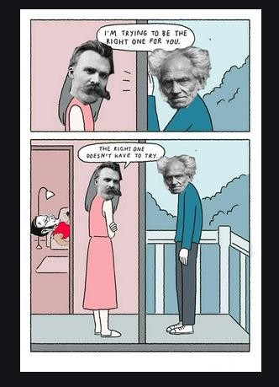
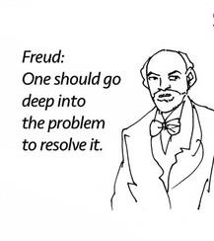
https://www.pinterest.com/pin/705165254133806887/
https://www.youtube.com/watch?v=OYFMUGB-DRI

Slide 41
Zdroje
Obrázek na titulní straně:
https://www.toonpool.com/cartoons/Arthur%20Schopenhauer_29179
Démuth, A.: Schopenhauer. In Dejiny etického myslenia). Kalligram, 2008, Bratislava

Slide 42
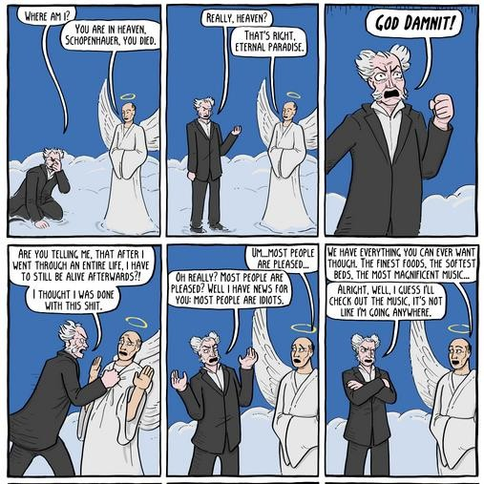
https://existentialcomics.com/philosopher/Arthur_Schopenhauer

